Slide 1




Slide 2








Educar com tecnologia para
a inclusão e cidadania digital
Conectividade de qualidade para uso pedagógico em todas as escolas - 100% das escolas conectadas até 2026
CONECTIVIDADE
DISPOSITIVOS E AMBIENTES
Equipamentos tecnológicos na mão
de professoras/es, gestoras/es e estudantes para uso pedagógico, com a disponibilização de Atas de Registro de Preços via FNDE para compra pelos entes
Tecnologia apoiando uma gestão mais eficiente das secretarias e escolas, integrando dados e garantindo interoperabilidade de sistemas
Currículos alinhados à BNCC, incluindo cidadania digital e novas competências digitais adequadas a cada etapa de ensino (usar, entender e refletir sobre tecnologia)
CURRÍCULO
GESTÃO E TRANSFORMAÇÃO DIGITAL
RECURSOS
EDUCACIONAIS
DIGITAIS
COMPETÊNCIAS
E FORMAÇÃO
Desenvolvimento das competências digitais dos/as profissionais da Educação Básica, promovendo práticas pedagógicas inovadoras
COMPETÊNCIAS
E FORMAÇÃO
Recursos educacionais digitais alinhados à BNCC, diversificados e de qualidade disponíveis para estudantes e professoras/es, em complementação (e não em substituição) aos materiais impressos

Slide 3
Educar com tecnologia para
a inclusão e cidadania digital
Conectividade de qualidade para uso pedagógico em todas as escolas - 100% das escolas conectadas até 2026
CONECTIVIDADE
DISPOSITIVOS E AMBIENTES
Equipamentos tecnológicos na mão
de professoras/es, gestoras/es e estudantes para uso pedagógico, com a disponibilização de Atas de Registro de Preços via FNDE para compra pelos entes
Tecnologia apoiando uma gestão mais eficiente das secretarias e escolas, integrando dados e garantindo interoperabilidade de sistemas
Currículos alinhados à BNCC, incluindo cidadania digital e novas competências digitais adequadas a cada etapa de ensino (usar, entender e refletir sobre tecnologia)
CURRÍCULO
GESTÃO E TRANSFORMAÇÃO DIGITAL
RECURSOS
EDUCACIONAIS
DIGITAIS
COMPETÊNCIAS
E FORMAÇÃO
Desenvolvimento das competências digitais dos/as profissionais da Educação Básica, promovendo práticas pedagógicas inovadoras
COMPETÊNCIAS
E FORMAÇÃO
Recursos educacionais digitais alinhados à BNCC, diversificados e de qualidade disponíveis para estudantes e professoras/es, em complementação (e não em substituição) aos materiais impressos

Slide 4
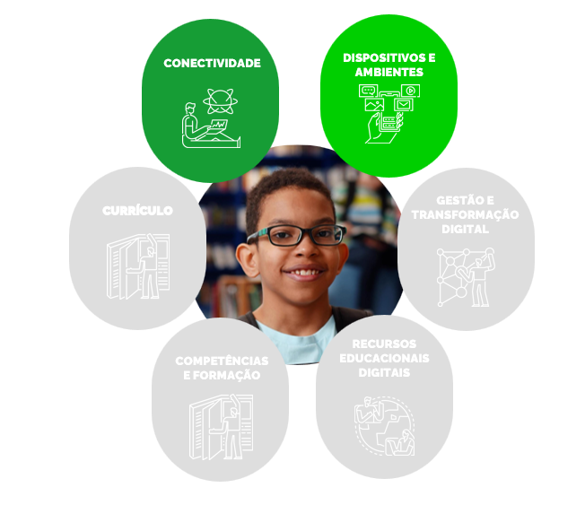

Estratégia Nacional de
Escolas Conectadas
Partindo da premissa de garantir a equidade no acesso às tecnologias na escola, foi estabelecido o compromisso de universalizar a conectividade para fins pedagógicos em todas as escolas públicas de educação básica do país até 2026.
Como vamos fazer isso?
Definindo parâmetros nacionais de conectividade para uso pedagógico da tecnologia em sala de aula
Coordenando todos os recursos e políticas federais e garantindo a prioridade de universalização até 2026
Pactuando com governos locais esta prioridade e coordenando os papéis e monitoramento dos esforços de modo complementar

Slide 5

O desafio da universalização
1
4,6 mil escolas (3%) não têm acesso à energia pela rede pública ou por fontes renováveis.
Energia
2
Acesso adequado à banda larga
40,1 mil (29%) escolas não têm disponibilidade de tecnologias adequadas para acesso à banda larga fixa
Serviço de conexão à internet
66,5 mil (48%) escolas não possuem o Medidor Educação Conectada para o monitoramento da velocidade
3
4
Distribuição de sinal (wi-fi)
71,6 mil escolas (52%) não possuem distribuição de sinal (rede Wi-Fi).
5
Dispositivos
96,3 mil escolas (69,6%) não contam com dispositivos (desktop, notebooks, tablets) em quantidade adequada para uso pedagógico

Slide 6
Comitê Executivo da Estratégia Nacional de Escolas Conectadas
Ao Comitê Executivo compete:
I - articular as políticas, os planos, os programas, as iniciativas e a disponibilização de recursos relacionados à conectividade de estabelecimentos de ensino da rede pública da educação básica;
II - estabelecer metas para a consecução dos objetivos da Enec;
III - definir e publicizar parâmetros técnicos para contratação, gestão e manutenção dos serviços de fornecimento de energia elétrica e de acesso à internet;
IV - definir e publicizar referenciais técnicos sobre a infraestrutura interna para distribuição do sinal de internet nos estabelecimentos de ensino da rede pública da educação básica;
V - definir critérios e mecanismos de monitoramento da qualidade da conexão nos estabelecimentos de ensino da rede pública da educação básica;
VI - monitorar as iniciativas e avaliar os resultados das ações da Enec; e
VII - monitorar a conectividade de estabelecimentos de ensino da rede pública da educação básica.

Slide 7
Comitê Executivo da Estratégia Nacional de Escolas Conectadas
Membros
Ministério da Educação (coord.)
Ministério das Comunicações
Casa Civil da Presidência da República
Ministério da Ciência, Tecnologia e Inovação
Ministério das Minas e Energia
Agência Nacional de Telecomunicações – ANATEL
Fundo Nacional de Desenvolvimento da Educação – FNDE
Banco Nacional de Desenvolvimento Econômico e Social – BNDES
Telecomunicações Brasileiras S/A – Telebrás
Rede Nacional de Ensino e Pesquisa – RNP

Slide 8
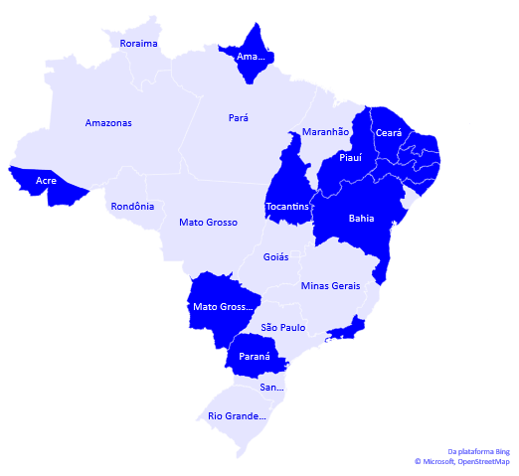
Monitoramento – Rede Estadual
dos estados já aderiram à Enec
Termo aceito
Pendente adesão
Termo não aceito
Fonte: Simec em

Slide 9
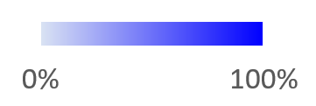
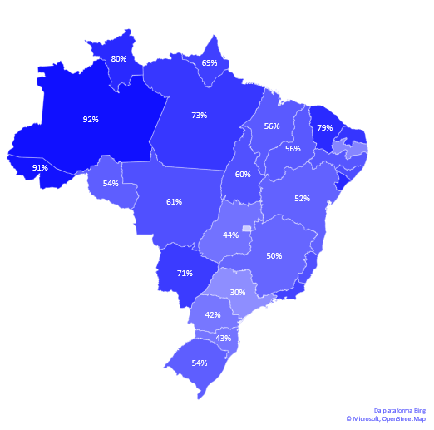
Monitoramento – Rede Municipal
dos municípios já aderiram à Enec
Fonte: Simec em

Slide 10


